Slide 1
LOJİSTİK İŞLETMELERİNİN İHRACAT YÖNETİMİ, REKABET GÜCÜ GELİŞTİRMEDEKİ ROLLERİNİN ARAŞTIRILMASI
haldun.turan@rumeli.edu.tr
Dr. Öğretim Üyesi Haldun TURAN
İstanbul Rumeli Üniversitesi
Endüstri Mühendisliği Bölümü

Slide 2
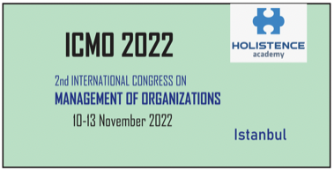
GİRİŞ
Lojistik işletmelerinin ihracat yönetimi rekabet gücü geliştirmedeki rollerinin araştırılması için incelemelerimiz;
Lojistik faaliyet
Rekabet kavramı
Rekabet stratejisi
Rekabet üstünlüğü kavramı
Türkiye lojistik pazarında rekabetin yeri
Temel destekleyici faaliyetler ve lojistik değer
Türkiye’de lojistik ve swot analizi
ICMO2022 – LOJİSTİK İŞLETMELERİNİN İHRACAT YÖNETİMİ, REKABET GÜCÜ GELİŞTİRMEDEKİ ROLLERİNİN ARAŞTIRILMASI

Slide 3
GİRİŞ
Lojistik faaliyetler, işletmelerin başarısını etkileyen faktörleri vurgulayarak, lojistiğin bir bütün olarak verimliliğini artırmayı gerektirir. Yenilik, tedarikçilerle etkili ilişkiler, tedarik verimliliği, çevresel sorumluluk, değişiklik yönetimi, iletişim, sipariş işleme ve esneklik kilit faktörlerdir.
ICMO2022 – LOJİSTİK İŞLETMELERİNİN İHRACAT YÖNETİMİ, REKABET GÜCÜ GELİŞTİRMEDEKİ ROLLERİNİN ARAŞTIRILMASI

Slide 5
GİRİŞ
Bu noktada lojistik faaliyetler, ihracatta rekabeti artırmak için etkin ve bütünleşmiş lojistik yönetimine duyulan ihtiyacın ortaya çıkması firmaları rekabet gücünü ele almaya zorlamaktadır.
ICMO2022 – LOJİSTİK İŞLETMELERİNİN İHRACAT YÖNETİMİ, REKABET GÜCÜ GELİŞTİRMEDEKİ ROLLERİNİN ARAŞTIRILMASI

Slide 6
KAVRAMSAL VE KURAMSAL ÇERÇEVE
Rekabet gücünü elde etmek için öncelikle rekabet kavramını iyi anlamak gerekir. Bir tanım olarak rekabet, sınırlı kaynaklar kullanılarak, üstünlük sağlama amacı ile rakiplere karşı yürütülen faaliyerler bütünüdür.
Rekabet, kendimizi başkalarıyla karşılaştırarak mümkün olan en iyi hedeflere ulaşmaya yönelik kararlar almamızı sağlar. Piyasada bir şirketin rekabet avantajı elde etmesinin temeli, kendisini aşırı rekabetçi bir yapıda bulmasıdır.
ICMO2022 – LOJİSTİK İŞLETMELERİNİN İHRACAT YÖNETİMİ, REKABET GÜCÜ GELİŞTİRMEDEKİ ROLLERİNİN ARAŞTIRILMASI

Slide 8
KAVRAMSAL VE KURAMSAL ÇERÇEVE
Rekabet gücünü elde eden firmalar, müşterilerine sundukları ürün veya hizmeti rakiplerini taklit etmek yerine en hızlı şekilde, doğru zamanda, doğru ürün, en iyi kalite ve doğru fiyatla ulaştırma yeteneğine sahiptirler. Firmalar, müşterilerinin beklentilerini dikkate alarak bu gereksinimlere odaklanır ve en düşük maliyetle, üstün hizmet seviyelerinde ve kalitede üretim yapabilmek için sürekli araştırma ve geliştirmeyi taahhüt eder.
ICMO2022 – LOJİSTİK İŞLETMELERİNİN İHRACAT YÖNETİMİ, REKABET GÜCÜ GELİŞTİRMEDEKİ ROLLERİNİN ARAŞTIRILMASI

Slide 9
KAVRAMSAL VE KURAMSAL ÇERÇEVE
İşletmelerin rekabet gücünü artırmak ve sürekliliğini sağlamak için dünyadaki her değişime ayak uydurabilecek esnekliğe sahip olmaları ve teknolojik olarak mümkün olan en iyi şekilde yenilikler ve farklı buluşlarla müşterilerini memnun edebilmeleri gerekmektedir.
ICMO2022 – LOJİSTİK İŞLETMELERİNİN İHRACAT YÖNETİMİ, REKABET GÜCÜ GELİŞTİRMEDEKİ ROLLERİNİN ARAŞTIRILMASI

Slide 10
İSTATİSTİKLER VE ARAŞTIRMALAR
Sunumumuza istatiksel araştırmalarımız ile devam ediyoruz.
Bu çalışmada kullandığımız istatistikler ve veriler internet ortamından taranılarak bulunup derlenmiştir.
ICMO2022 – LOJİSTİK İŞLETMELERİNİN İHRACAT YÖNETİMİ, REKABET GÜCÜ GELİŞTİRMEDEKİ ROLLERİNİN ARAŞTIRILMASI

Slide 11
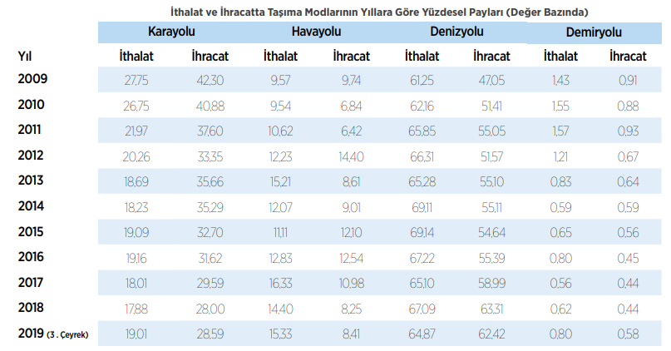

Slide 12
İSTATİSTİKLER VE ARAŞTIRMALAR
Ülkemizde lojistik sektörünün en büyük sorunlarından bir tanesi sektörün gelişiminin, ihracat hacmindeki gelişme hızına yetişememesidir. Rasyonellikten yoksunluk ve kaynak israfından yasal altyapı eksikliğinden, mevzuata eşlik eden bürokratik engellerden, eğitimli lojistik işgücünün eksikliğinden ve şirketlerin lojistik maliyetlerini ölçememesinden kaynaklanan sıkıntılar da yukarıdaki sonuçların alınmasında temel etkenler arasında sayılabilir.
ICMO2022 – LOJİSTİK İŞLETMELERİNİN İHRACAT YÖNETİMİ, REKABET GÜCÜ GELİŞTİRMEDEKİ ROLLERİNİN ARAŞTIRILMASI

Slide 13
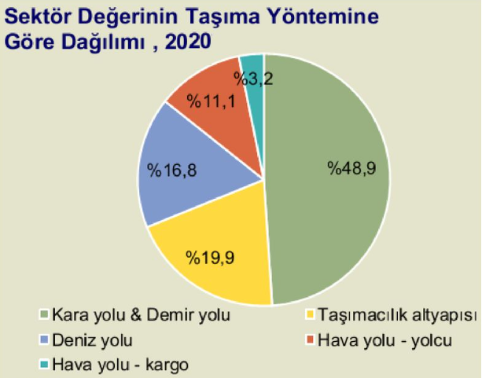

Slide 14
Deniz Ticaretinin, Dünya Gayri Safi Yurtiçi Hasılası'na göre yıllık bazda değişimi (2006- 2021)
ICMO2022 – LOJİSTİK İŞLETMELERİNİN İHRACAT YÖNETİMİ, REKABET GÜCÜ GELİŞTİRMEDEKİ ROLLERİNİN ARAŞTIRILMASI

Slide 15
BULGULAR
Verimliliğin geliştirilmesi rekabet açısından firmaların öne çıkmasında önemli bir etkendir. Lojistik maliyetler ürün satış fiyatının % 4-20 arasında değişmekte olup, taşımacılık, depolama, stok ve yönetim giderlerinden oluşmaktadır.
ICMO2022 – LOJİSTİK İŞLETMELERİNİN İHRACAT YÖNETİMİ, REKABET GÜCÜ GELİŞTİRMEDEKİ ROLLERİNİN ARAŞTIRILMASI

Slide 16
BULGULAR
Koronavirüs pandemisi 2020 bir çok sektörde olduğu gibi lojistik sektörünü de sekteye uğratmıştır. Geride bıraktığımız 2021 yılında mal ticareti ve dünya üretimindeki toparlanmaya paralel olarak örneğin denizyolu ticareti %4,3 oranında artış göstermiştir. Orta vadeli görünüm olumlu olmaya devam etse de artan riskler ve belirsizlikler bütün taşımacılık türlerinde mevcuttur.
ICMO2022 – LOJİSTİK İŞLETMELERİNİN İHRACAT YÖNETİMİ, REKABET GÜCÜ GELİŞTİRMEDEKİ ROLLERİNİN ARAŞTIRILMASI

Slide 17
BULGULAR
Bir ülkenin uluslararası taşımacılık ağı sistemi tam bir yapı değilse, bilişim altyapısı ve gümrükleri yetersizse, zaman hataları olması durumunda ülkenin lojistik sektörünün işçilik ve hizmet maliyetleri yüksek olacaktır. Bu durumda, ulaştırma ve lojistiğin uluslararası rekabet gücü de zayıftır ve bu da küresel pazara girmeyi zorlaştırmaktadır.
ICMO2022 – LOJİSTİK İŞLETMELERİNİN İHRACAT YÖNETİMİ, REKABET GÜCÜ GELİŞTİRMEDEKİ ROLLERİNİN ARAŞTIRILMASI

Slide 18
SONUÇ VE ÖNERİLER
İşletmelerin rekabet üstünlüğü açısından her yönüyle rakip firmalardan farklılaşması ve daha kaliteli ürünleri daha düşük maliyetle sunması beklenmektedir. Rakiplerinden farklı olarak rekabet avantajına sahip şirketler, müşterilerinin zihninde güçlü bir marka imajına sahiptirler.
ICMO2022 – LOJİSTİK İŞLETMELERİNİN İHRACAT YÖNETİMİ, REKABET GÜCÜ GELİŞTİRMEDEKİ ROLLERİNİN ARAŞTIRILMASI

Slide 20
SONUÇ VE ÖNERİLER
Orta ve uzun vadede, rekabet avantajını sürdürülebilir ve başarılı kılmak için fiyat, kalite ve hız gibi diğer faktörlerin yanı sıra teknolojik gelişmeye uyum sağlamak. Rekabet avantajı sağlamak için her işletmenin bir stratejisi olmalıdır.
Rekabet üstünlüğü elde eden firmalar;
Kârlılığı önemli ölçüde arttırmayı,
Pazara hâkim olma, gücü ele geçirmeyi,
Pazar paylarını artırmayı,
Uzun vadeli ilişkiler kurarak firmanın büyümesini ve ayakta kalmasını sağlarlar.
ICMO2022 – LOJİSTİK İŞLETMELERİNİN İHRACAT YÖNETİMİ, REKABET GÜCÜ GELİŞTİRMEDEKİ ROLLERİNİN ARAŞTIRILMASI

Slide 21
SONUÇ VE ÖNERİLER
Benzer sorunlardan ötürü Türkiye de dünya ticaret ve lojistik hacminin yarattığı pastadan yeterince yararlanamamaktadır. Olumlu sonuçlar alabilmek ve küresel ekonomide söz sahibi olmak için bu noktalara bir an önce çözüm bulunmalıdır.
ICMO2022 – LOJİSTİK İŞLETMELERİNİN İHRACAT YÖNETİMİ, REKABET GÜCÜ GELİŞTİRMEDEKİ ROLLERİNİN ARAŞTIRILMASI

Slide 22
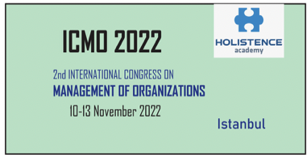
Katılım ve Katkılarınız için Teşekkür Ederiz.
Dr. Öğretim Üyesi Haldun TURAN
İstanbul Rumeli Üniversitesi
Endüstri Mühendisliği Bölümü
haldun.turan@rumeli.edu.tr

